Slide 1



beznastrah.online
#influendcérky
Prokop 2025 – doplnková prezentácia
x

Slide 2
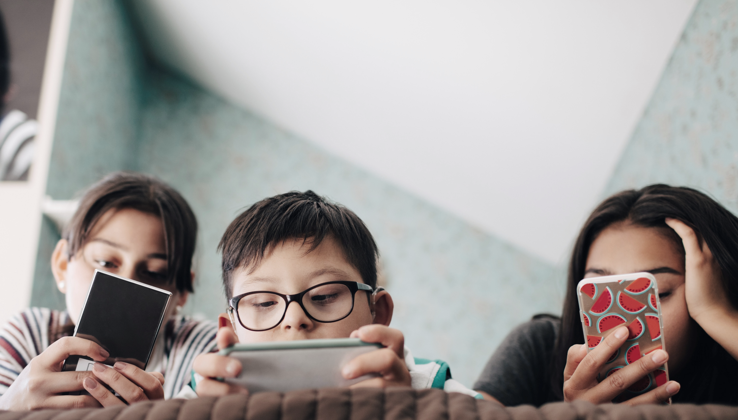
Sociálne siete sú dostupné aj deťom, čo zvyšuje riziko kyberšikany. Orange sa tejto téme venuje dlhodobo a našou úlohou bolo o tom informovať.
Slová nenahradia skúsenosť, preto boli hrdinkami spotu mamy influenceriek. Rodičovská láska je univerzálna a príbeh zaujal široké publikum.
Video sa stalo virálnym, kampaň podporilo 20+ osobností, návštevnosť webu stúpla o 400 % a posilnili sme vnímanie Orangeu ako lídra v digitálnej bezpečnosti, zároveň podnietili spoločenskú debatu o kyberšikane.

Slide 3
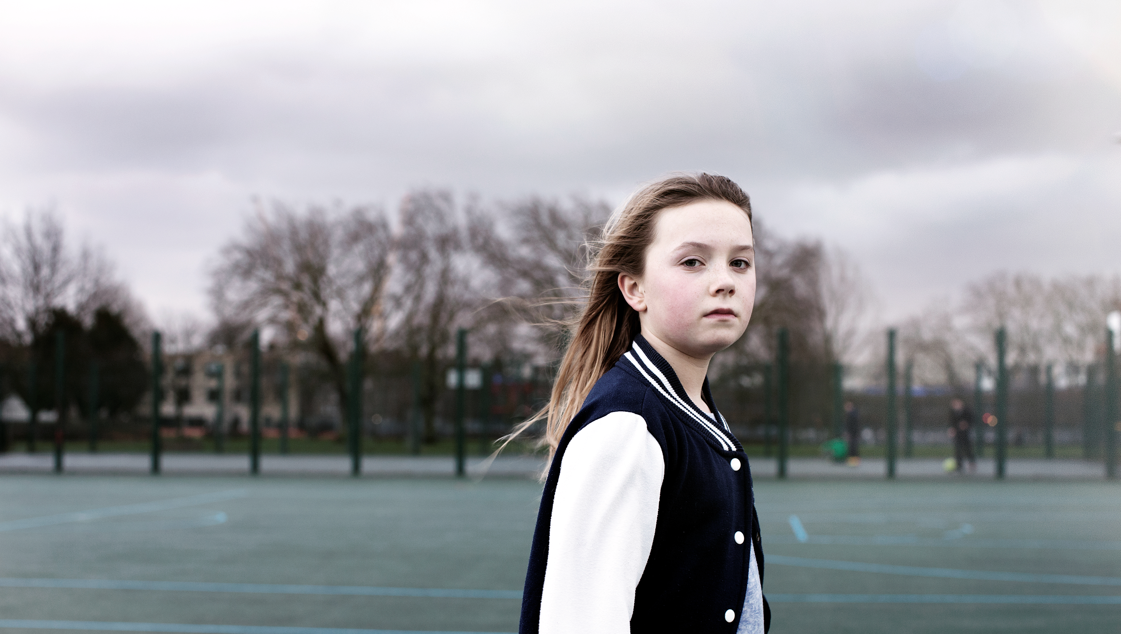
37 % slovenských detí uvádza, že má osobnú skúsenosť s kyberšikanou, pričom našou spoločnosťou otriasli aj medializované prípady,
ktoré sa skončili tragicky.
Táto alarmujúca realita nás priviedla
k potrebe intenzívnejšie zvýšiť povedomie o projekte značky Orange beznastrah.online, ktorý sa zameriava
na edukáciu rodičov o online bezpečnosti
ich detí.

Slide 4
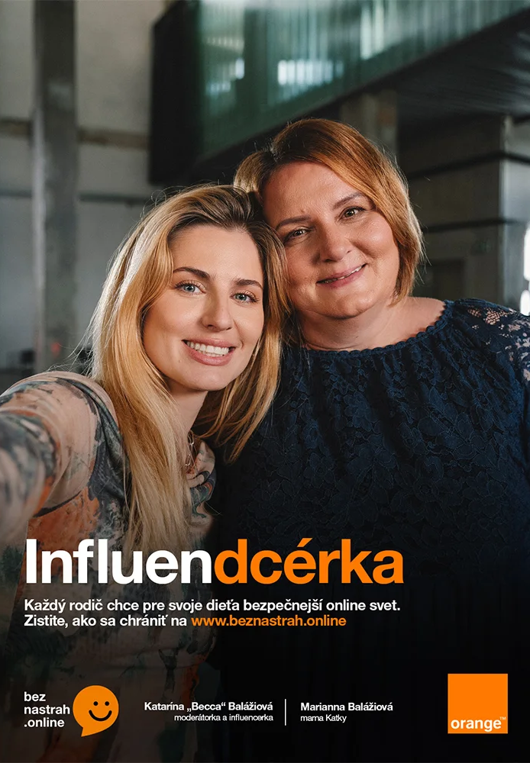
Hlavným cieľom projektu bolo nielen upriamiť pozornosť na tento vážny spoločenský problém, ale najmä reálne pomôcť rodičom získať prístup
k edukačným materiálom a odbornej pomoci, ktorá im pomôže zvládať kritické situácie v online priestore.
Súčasne sme chceli posilniť pozíciu Orangeu ako dôveryhodného partnera s odbornými znalosťami a lídra v oblasti digitálnej bezpečnosti. Súčasťou cieľov bolo aj zvýšenie počtu návštev na webstránke projektu www.beznastrah.online.

Slide 5
Cieľom bolo vytvoriť hero video, ktoré bude komunikovať hlavne k rodičom, pretože práve im môže beznastrah.online pomáhať v nastavovaní bezpečného online prostredia pre ich deti. Namiesto influenceriek sme si ako hlavné hrdinky spotu zvolili ich mamy. Influencerky sme ukázali ako dcéry, aby sme vyvolali emočné spojenie najmä u rodičov, ktorí si dokázali takto predstaviť svoje deti.
Zvolili sme teda PR prístup založený na silnom emočnom apeli a autentickom príbehu.
Popri hero videu s mamami sme vypracovali PR stratégiu postavenú na:
Media relations: tlačové správy a rozhovory o kyberšikane a prevencii.
Zapojení mienkotvorných osobností: spontánne zdieľanie kampane a rozšírenie témy do verejnej diskusie.
Online komunitách: organický nástup cez sociálne siete influenceriek a doplnkové PR aktivity na rôznych portáloch.
CSR positioning: priebežné komunikovanie odbornej
a poradenskej stránky projektu beznastrah.online ako konkrétneho riešenia pre rodičov.

Slide 6
Kampaň sme spustili v druhej polovici prázdnin, keď deti trávia viac času online. Po návrate do školy sa zvyšuje riziko kyberšikany, a chceli sme rodičov na tieto hrozby upozorniť a ponúknuť im pomoc.
Priebeh kampane:
Osvetová fáza: Vydali sme tlačovú správu vrátane štatistických dát o kyberšikane.
S tlačovou správou sme oslovili vybrané lifestyleové a mienkotvorné médiá.
Hero video: Odprezentovali sme spot s tromi mamami známych influenceriek, ktoré prehovorili o negatívnych komentároch voči ich dcéram. Cieľom bolo ukázať, že za každým profilom je skutočný človek a rodina.
Podpora a šírenie: Influencerky aj ďalšie osobnosti spontánne zdieľali video na Instagrame a Facebooku. Paralelne sme podporili tému v médiách, kde sme upozorňovali na tipy a odbornú pomoc v rámci „beznastrah.online“.
Udržanie diskusie: Vďaka kontinuálnej PR podpore sa téma kyberšikany diskutovala aj v rôznych reláciách či článkoch. Zdôrazňovali sme reálne riešenia a odbornú pomoc pre rodičov. Neskôr sme realizovali aj sériu live eventov s názvom beznastrah.online Talks, kde odborníci diskutovali o prevencii kyberšikany a poskytovali rodičom konkrétne rady, ako chrániť svoje deti v online prostredí.

Slide 7

Dosiahli sme tým skvelé výsledky
Silný online zásah
s virálnym aspektom
Video získalo v prvých 48 hodinách viac ako 1,8 milióna zhliadnutí na Instagrame. Viac ako 23 influencerov zdieľalo našu kampaň bez platenej podpory. Engagement na Instagrame presiahol 54 tisíc s pozitívnym sentimentom v komentároch.
Reputácia
a CSR imidž
V Brand tracker štúdii od Kantaru sa atribút CSR imidžu "Pomáha udržiavať digitálny život bezpečný" zvýšil o 4 % v období Q3.
Zvýšená
návštevnosť
Návštevnosť webstránky www.beznastrah.online sa po spustení kampane zvýšila o vyše 400 % a to, že kampaň rezonovala potvrdzuje aj to, že až 51 % návštev bolo z organických zdrojov.

Slide 8
#influendcérky
Mediálne výstupy

Slide 9



Mediálne výstupy v číslach
Počet článkov*
Reach*
AVE*
31
3,13m
59,8k€
*Zdroj: Mediaboard, sledované obdobie 1. 8. – 31. 10. 2024

Slide 10
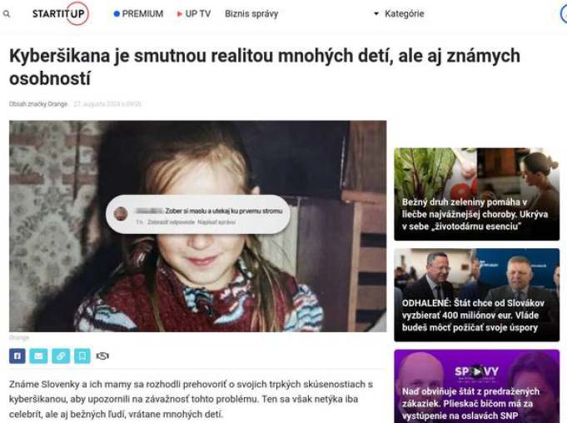
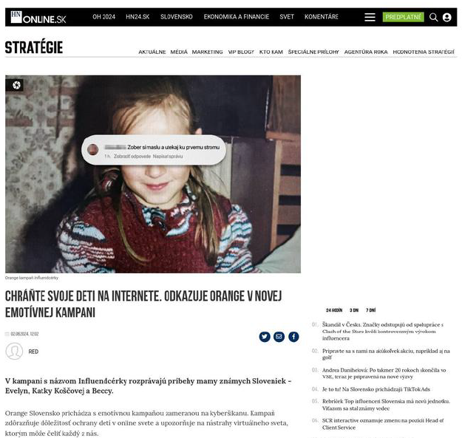
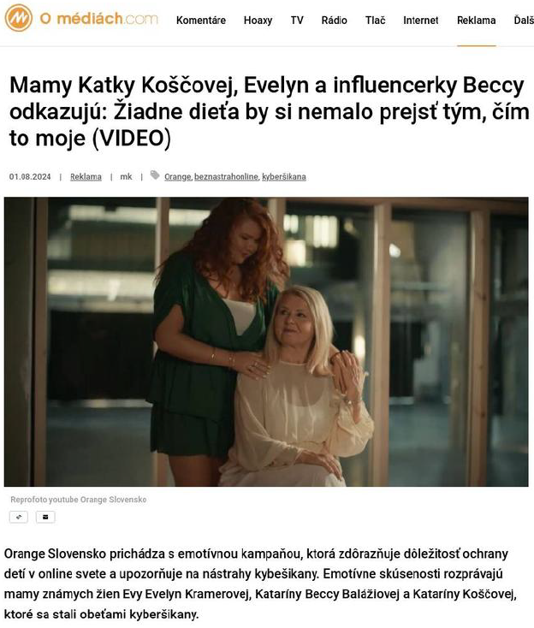
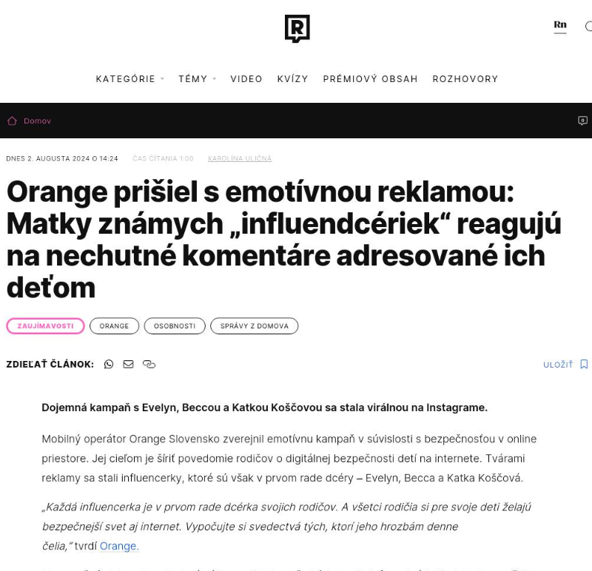
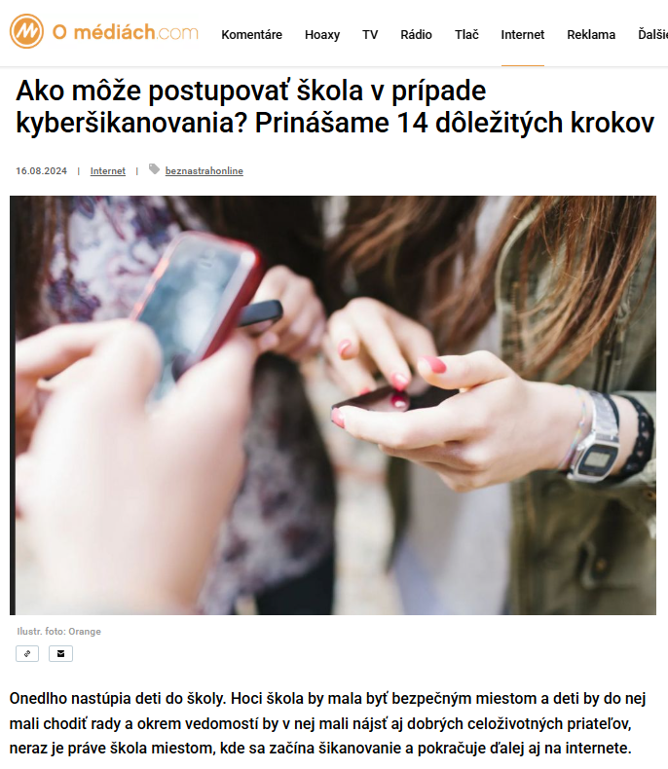
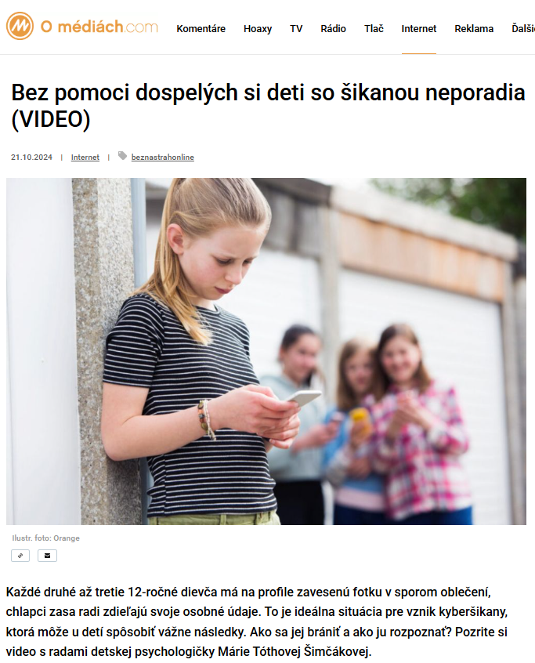
Príklady online mediálnych výstupov

Slide 11
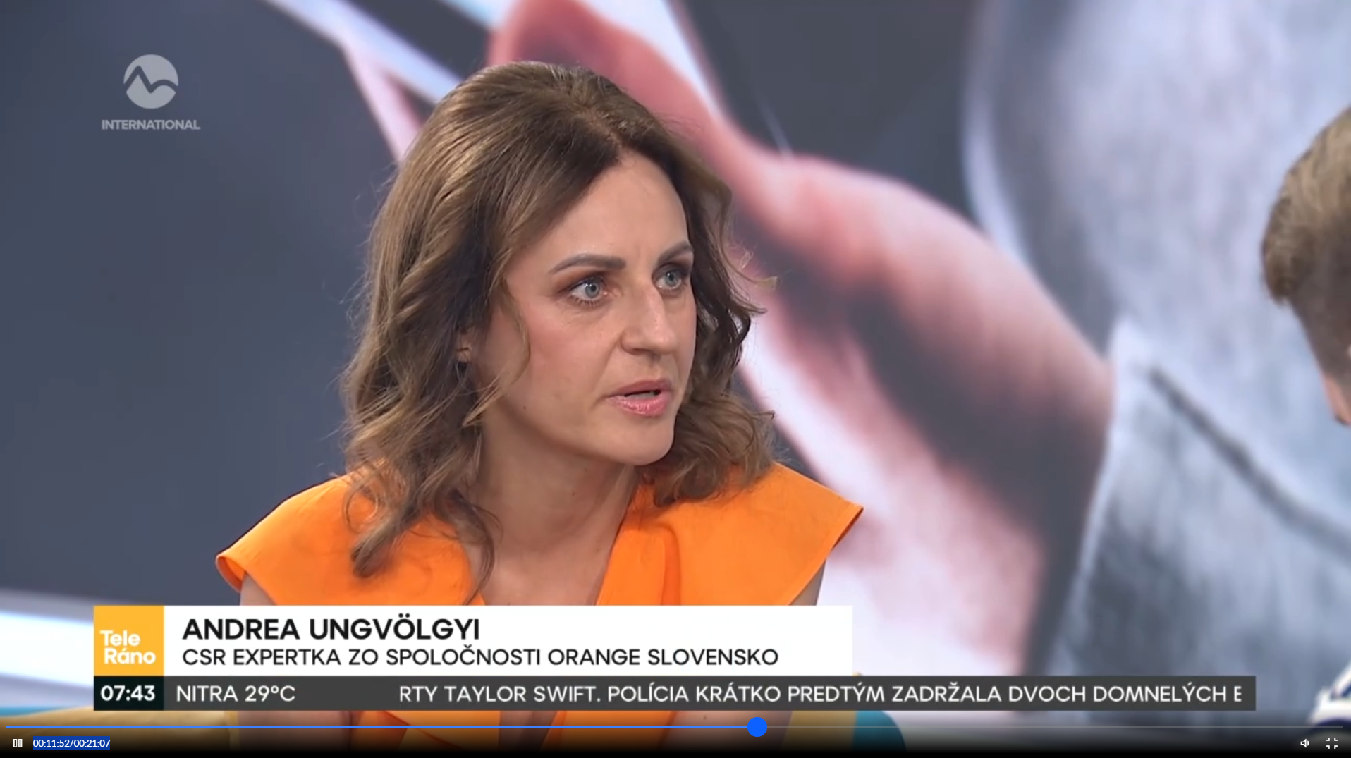
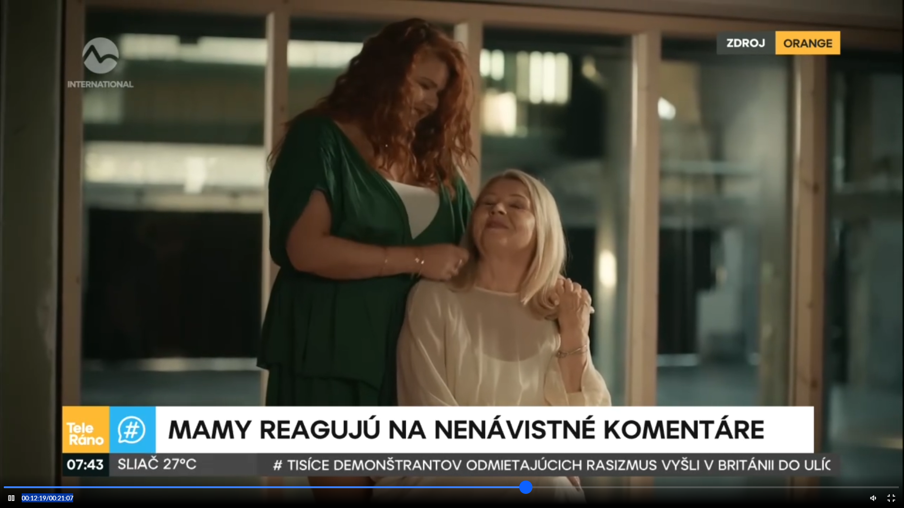
Výstup na Markíze
Téma kampane zaujala aj reláciu Teleráno.
O kampani, význame projektu beznastrah.online a jeho dopade na rodičov a deti hovorila v štúdiu Andrea Ungvölgyi, správkyňa Nadácie Orange. V rozhovore predstavila, ako kampaň pomáha rodičom chrániť deti v online priestore a otvára celospoločenskú diskusiu o kyberšikane.

Slide 12
Influendcérky ukázali, že za každým lajkom či hejtom je skutočný človek a jeho rodina.
Emotívne hero video a PR stratégia pomohli Orangeu otvoriť dôležitú tému kyberšikany a posilniť jeho pozíciu lídra v oblasti digitálnej bezpečnosti.
x
Pragmatig - all rights reserved

